Slide 1
„Bank a felhőben, avagy a bárányfelhők hallgatnak”
Bán Krisztián – ban.krisztian@mkb.hu 2017.05.17

Slide 2
Előmelegítés
1991?
1991. augusztus 6 – CERN – első web site
Microsoft átnevezte az OS/2 v3.0 Windows NT-re és az OS/2 fejlesztést „ráhagyta” az IBM-re
1991. augusztus 25-én Linus Torvald befejezte az első Linux kernelét, míg a Microsoft az MS-DOS és Windowson dolgozott
*Forrás: http://www.zdnet.com/article/top-10-tech-developments-of-1991/

Slide 3
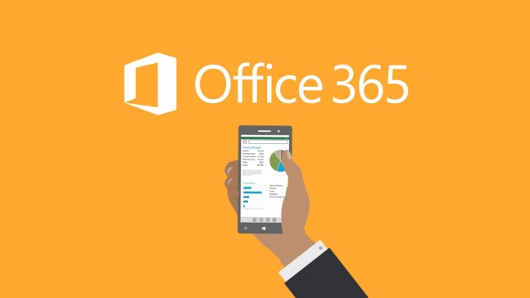
2014
Bank levelezés
@mkb.hu
Microsoft Exchange on-premise és Office 365
ADFS, integráció
Naptár forwardolás (message routing, iCalendar)
Archiválás
Notes:
Operational AD DS, Internet routable AD domains, DNS, and SSL certificates, Office 365 Enterprise Subscription, SharePoint Server 2013 Enterprise on-premises farm, Directory Synchronization, Directory Federation with ADFS, and Reverse Proxy Appliances.
IT Üzemeltetés / IT irányítás
- Szakértői gárda átalakul → Incidens esetén globális szerepkör → Probléma megoldás → KOMMUNIKÁCIÓ (szervezői, menedszeri szerepkörök)

Slide 4
2016
Folyószámlahitel
Adatátadás
Disaster Recovery
SLA
Incidens kezelés
Forráskód
Notes:
Fairquid – folyószámlahitel – fairquid platform, mögötte amazon, ahol az adatok tárolódnak…
Üzemeltetés szempontjából, mintha egy ügynök lenne, de annál több, mert itt a a felhőben adatok vannak…
IT Üzemeltetés / IT irányítás
Szerződés véleményezés
Egyáltalán van változás házon belül?
Adatok a felhőben – OK, de DR hogyan is lesz?
Mit kell monitorozni? És hogyan?

Slide 5
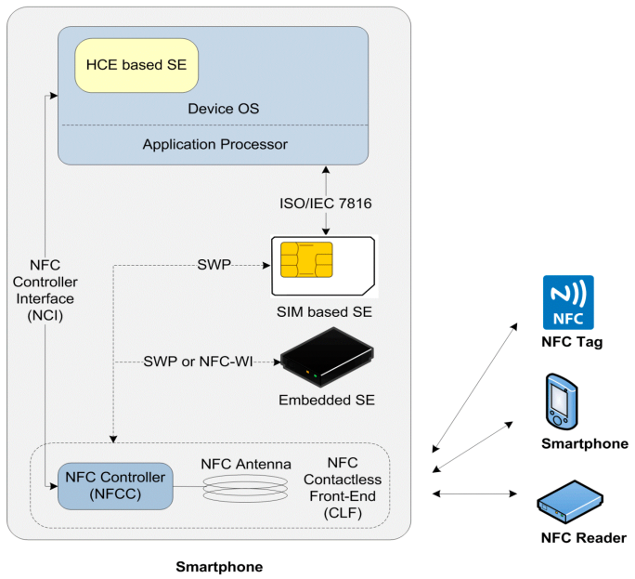
2017
MKBPay – Mobiltelefonos bankkártyás fizetés
HCE
NFC
Monitoring
MDES Tokenization
*Forrás: http://www.mdpi.com/1424-8220/15/6/13348/htm; http://www.disciplinedagiledelivery.com/release-management/
Notes:
Monitoring / máshogy
https://www.mkb.hu/lakossagi/szamlammal-foglalkoznek/elektronikus-banki-szolgaltatasok/mkb-pay/gyakori-kerdesek

Slide 6
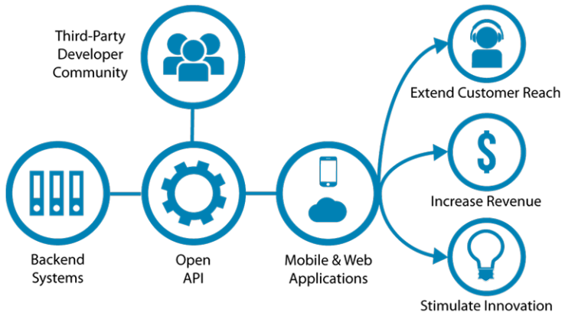
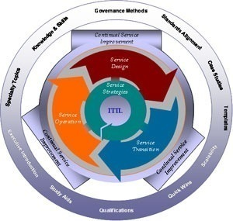
2017
MKB API
MKB OPEN API
Queue, Sync/Async, ESB
SLA, Monitoring, Availability
Load Balancing
Real-time
Performance
Security
*Forrás: http://www.apiacademy.co/resources/api-strategy-lesson-201-private-apis-vs-open-apis/
Notes:
Monitoring / máshogy
https://www.mkb.hu/lakossagi/szamlammal-foglalkoznek/elektronikus-banki-szolgaltatasok/mkb-pay/gyakori-kerdesek

Slide 7
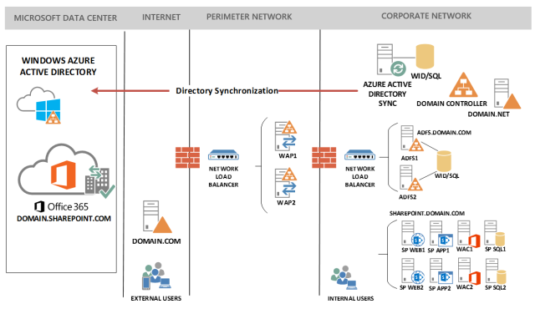
A jövő tényleg elkezdődött…
*Forrás: https://nikpatel.net/page/4/;

Slide 8
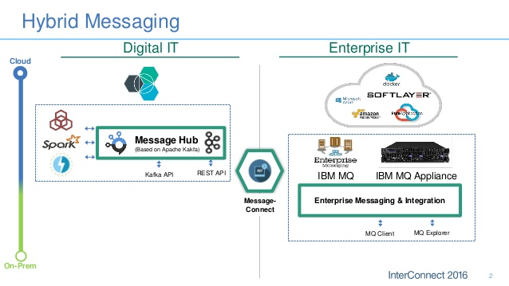
A jövő tényleg elkezdődött…
*Forrás: https://www.slideshare.net/MattLeming/hhm3540-the-ibm-mq-light-api-from-developer-laptop-to-enterprise-data-center-to-cloud

Slide 9
Kérdés
A FINTech-ek, valamint a digitális folyamatok megjelenésével a bankok esetében
a felhő adta szolgáltatások használata kötelező.
Az üzleti elvárásoknak meg kell felelnünk, de mindezt úgy, hogy a felhő esetében is
a kontroll a kezünkben legyen.
De most mi a helyzet ezen a területen? Milyen szolgáltatások lehetnek a következők? Hogyan változik meg az IT Üzemeltetés és miért lesz nagyobb szerepe az IT Irányításnak a jövőben? – Ma erre keresem a választ.
A bárányok hallgatnak, de most már itt az ideje cselekedni is.
Bán Krisztián – ban.krisztian@mkb.hu
Notes:
1991

